Slide 1


Prendre la main sur demain
Comment accéder
à votre espace client

Slide 2


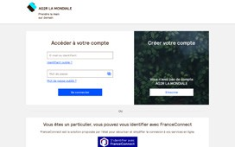

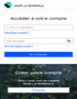


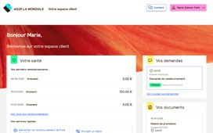

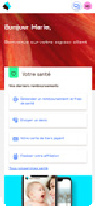




01. Vos espaces connectés personnels
Découvrez tous les avantages de votre espace client !
Connectez‑vous sur ag2rlamondiale.fr pour vous inscrire.
Votre espace client
AG2R LA MONDIALE vous propose un espace dédié et sécurisé pour vous accompagner dans vos démarches et suivre les remboursements de vos frais de santé.
En savoir plus
Cliquez sur « Espace client ».
Puis « S’inscrire », sélectionnez votre profil et complétez vos données.
Saisissez le numéro de contrat figurant sur votre carte de tiers payant ou votre certificat d’adhésion.
Cliquez sur le lien présent dans l’email d’activation que vous recevrez à l’issue de votre inscription (vérifiez que celui‑ci n’arrive pas dans vos courriers indésirables).
Pratique
Privilégiez votre espace client pour effectuer
vos demandes de remboursement, vous bénéficierez de délais
de traitement optimisés.
La simplicité au quotidien
Recevez vos notifications par e-mail et suivez vos remboursements en ligne.
Moins de papier, plus de temps gagné et un geste pour l’environnement.
Tous vos services, à portée de main
Votre espace client est en constante évolution pour vous proposer des nouveaux services, connectez-vous régulièrement pour les découvrir !
Sécurisé
Un espace privé et sécurisé pour effectuer vos démarches en ligne.
Utile
Une ressource indispensable pour consulter vos données, vos actualités et gérer votre contrat santé en toute autonomie.
Simple
Une interface claire et intuitive pour tout comprendre.
Multi support
Un affichage sur ordinateur, tablette et smartphone pour s’adapter à votre situation.
Les essentiels de Vos remboursements vos contrats Consulter le descriptif de Consulter vos
vos garanties remboursements
Comprendre vos garanties Envoyer vos demandes à l’aide d’exemples de de remboursement remboursement
Télécharger votre carte Envoyer vos devis de tiers payant
Visualiser votre contrat et vos bénéficiaires
Visualiser vos garanties plafonnées
Vos démarches
Vos services
Demander la portabilité de votre couverture
de frais de santé
Retrouver les professionnels de santé conventionnés proches de chez vous
Choisir l’option sur‑complémentaire (si prévue dans votre contrat)
Bénéficier de la téléconsultation médicale
Affilier ou radier un bénéficiaire
Des bonnes pratiques pour prendre soin de votre santé
Consulter et modifier vos coordonnées bancaires
Demander la portabilité
Justifier d’un enfant à charge majeur
8
9

Slide 3
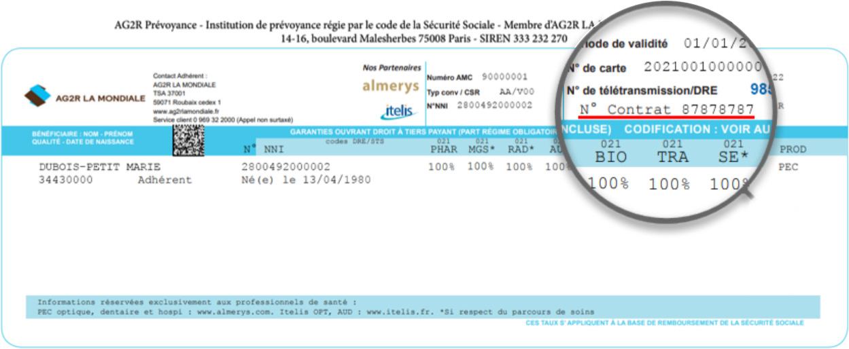
Avant de commencer, se munir des informations ci-dessous
Votre numéro de contrat
Il s’agit du numéro de contrat à 8 chiffres qui se trouve sur votre carte de tiers-payant (dans l’encart en haut à droite) ou sur votre certificat d’adhésion (pour les clients en disposant).

Slide 4
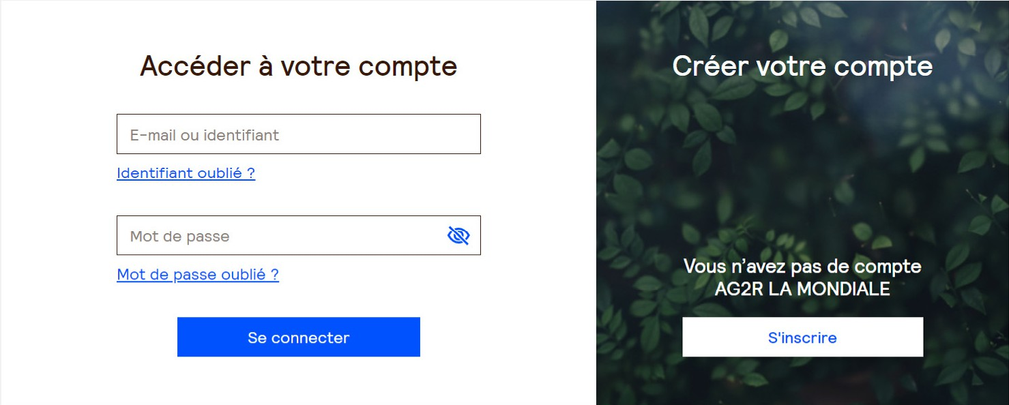
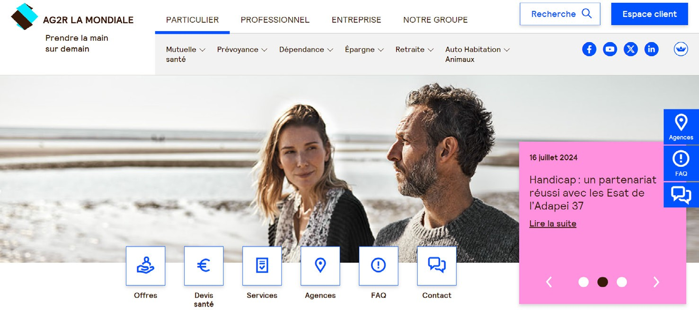
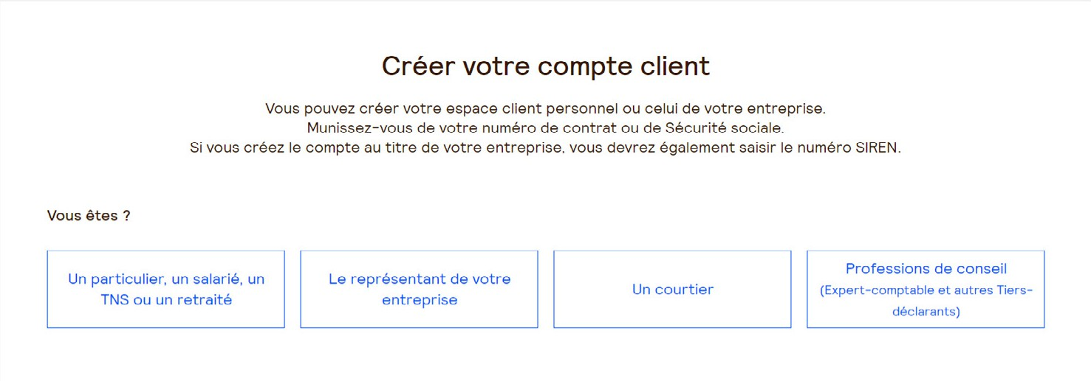
Accéder au parcours d’inscription
Rendez-vous sur le site ag2rlamondiale.fr
2
Cliquez sur « Espace client ».
Puis « S’inscrire ».
Sélectionnez votre profil « Particulier, salarié, TNS, retraité ».
1
3

Slide 5
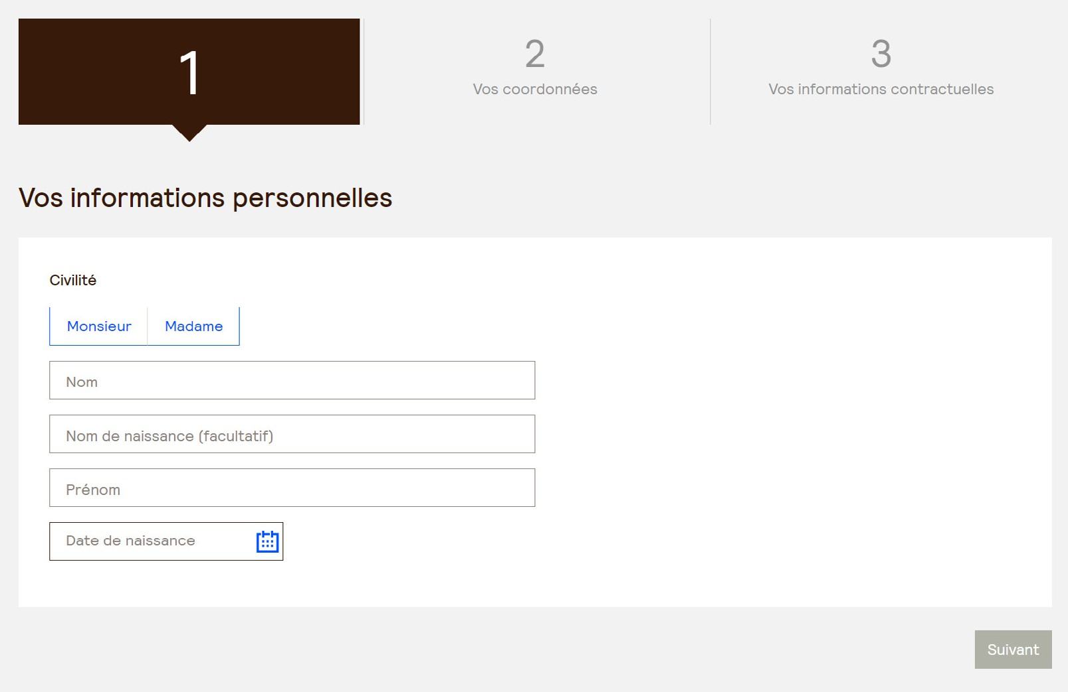
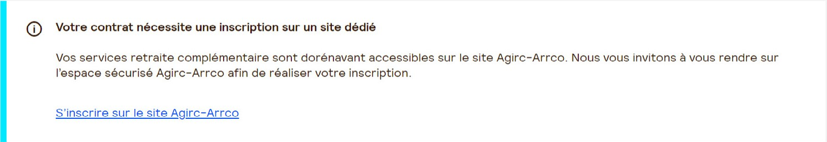
Compléter son parcours d’inscription
Étape 1
Vos informations personnelles
Complétez les champs :
civilité,
nom,
nom de naissance (facultatif),
prénom,
date de naissance.
Si vous disposez uniquement d’un contrat retraite complémentaire, à cette étape vous serez invité à aller sur le site AGIRC-ARRCO pour poursuivre votre inscription.
Suivant

Slide 6
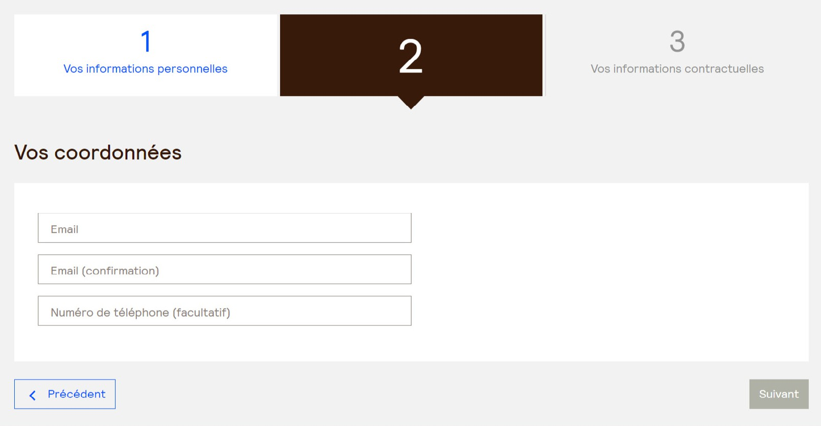
Compléter son parcours d’inscription
Étape 2
Vos coordonnées personnelles
Complétez les champs :
e-mail (une adresse personnelle est préférable),
numéro de téléphone (facultatif).
Suivant
Suivant

Slide 7
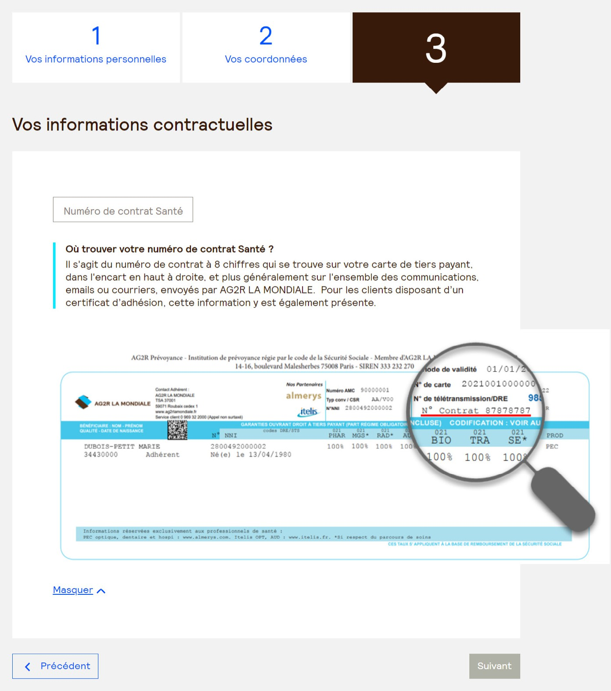
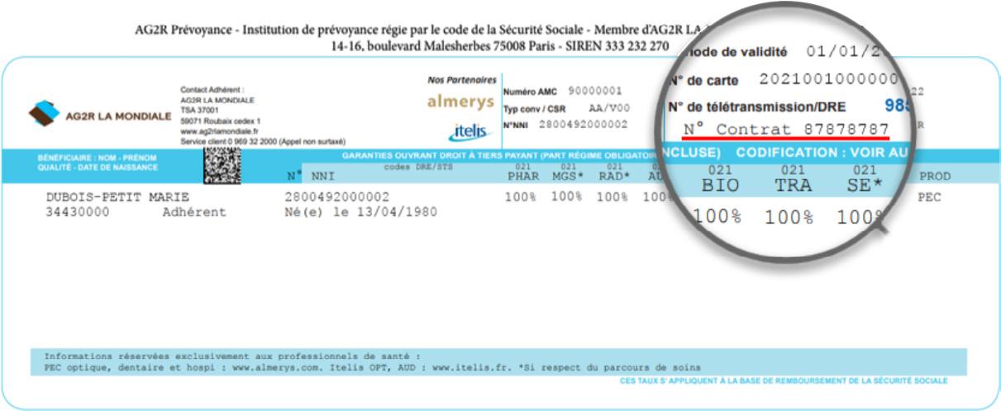
Compléter son parcours d’inscription
Étape 3
Vos informations contractuelles
Renseignez votre numéro de contrat santé.
Lisez et acceptez les « Conditions Générales d’Utilisation » qui s’affichent à l’écran pour finaliser votre inscription.
Vous trouverez votre numéro de contrat sur votre carte de tiers-payant (dans l’encart en haut à droite) ou sur votre certificat d’adhésion (pour les clients en disposant).
Si l’adresse e-mail renseignée à l’étape 2 n’est pas enregistrée dans nos bases de données vous serez invité à compléter l’étape « Recevoir votre code de vérification » (pages suivantes).
Suivant

Slide 8
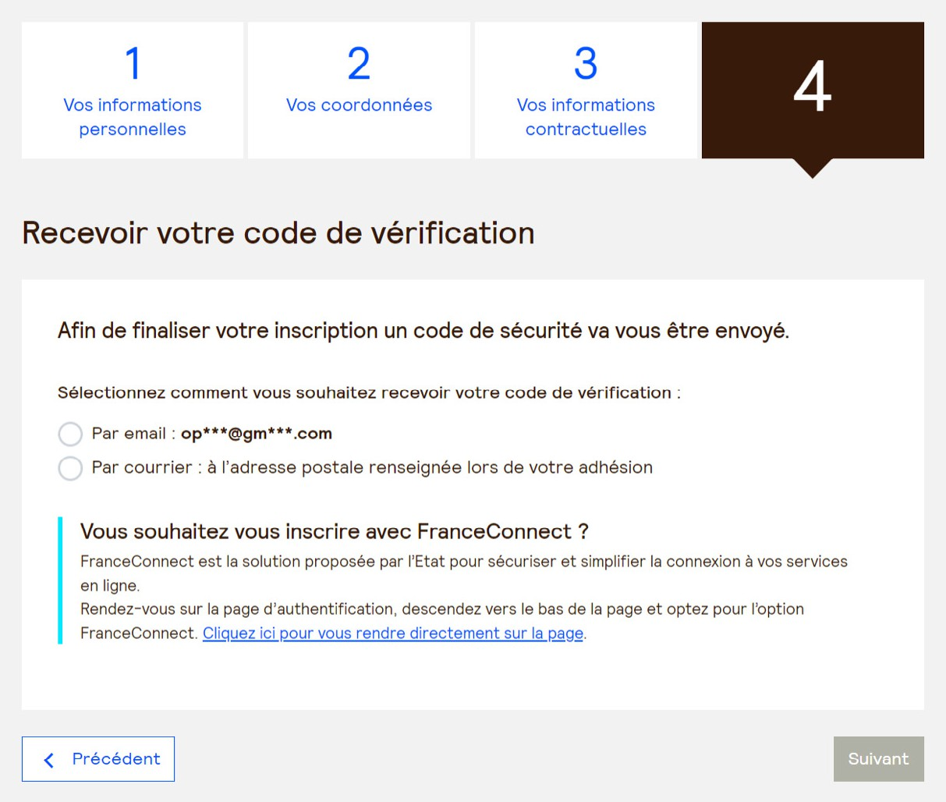
Compléter son parcours d’inscription
Étape 4
A B
Recevoir votre code de vérification
Cette étape s’affichera uniquement si l’adresse e-mail que vous avez renseignée à l’étape 2 n’est pas enregistrée dans nos bases de données.
Choisissez le mode d’envoi de votre code de vérification :
par e-mail (l’adresse e-mail enregistrée dans nos bases de données s’affichera à l’écran) : parcours A
par courrier à l’adresse postale renseignée lors de votre adhésion : parcours B
Cliquez sur le bouton « Suivant » pour continuer.
Suivant
Vous avez également la possibilité de vous inscrire en utilisant le service FranceConnect.

Slide 9
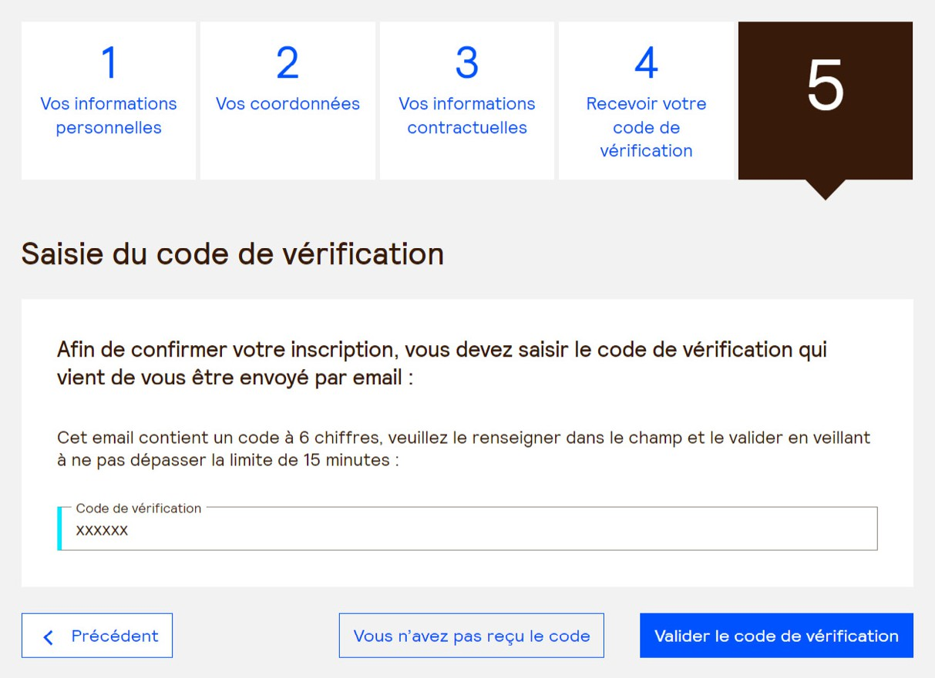

Réception du code
de vérification par e-mail
Parcours A
Saisie du code de vérification
Renseignez le code de vérification reçu à l’adresse e-mail affichée à l’étape 4.
Attention : la durée de validité du code de vérification est de 15 minutes.
Au-delà de ce terme, vous devez demander un nouveau code.
Cliquez sur « Valider le code de vérification » puis lisez et acceptez les « Conditions Générales
d’Utilisation » qui s’affichent à l’écran pour finaliser votre inscription.
Vous n’avez pas reçu l’e-mail contenant le code de vérification ?
Vérifiez dans le dossier « messages indésirables » (spam) de votre messagerie web ou de votre logiciel de gestion de courrier électronique.
Cliquez sur le lien « Vous n’avez pas reçu le code » pour changer de moyen de contact (retour à l’étape précédente).
Vous n’avez pas reçu l’e-mail contenant le code d’inscription ?
Merci de bien vérifier l’exactitude de l’e-mail sur lequel nous vous l’avons envoyé : ta******o@li**.fr
Si malgre tout, vous n’avez toujours pas reussi a recevoir le code par e-mail, nous vous invitons à changer de moven de contact ou a reporter la ver ication e un moment ultérieur en nous excusant pour la gène occasionnée
Recommencer plus tard
Changer de moyen de contact

Slide 10
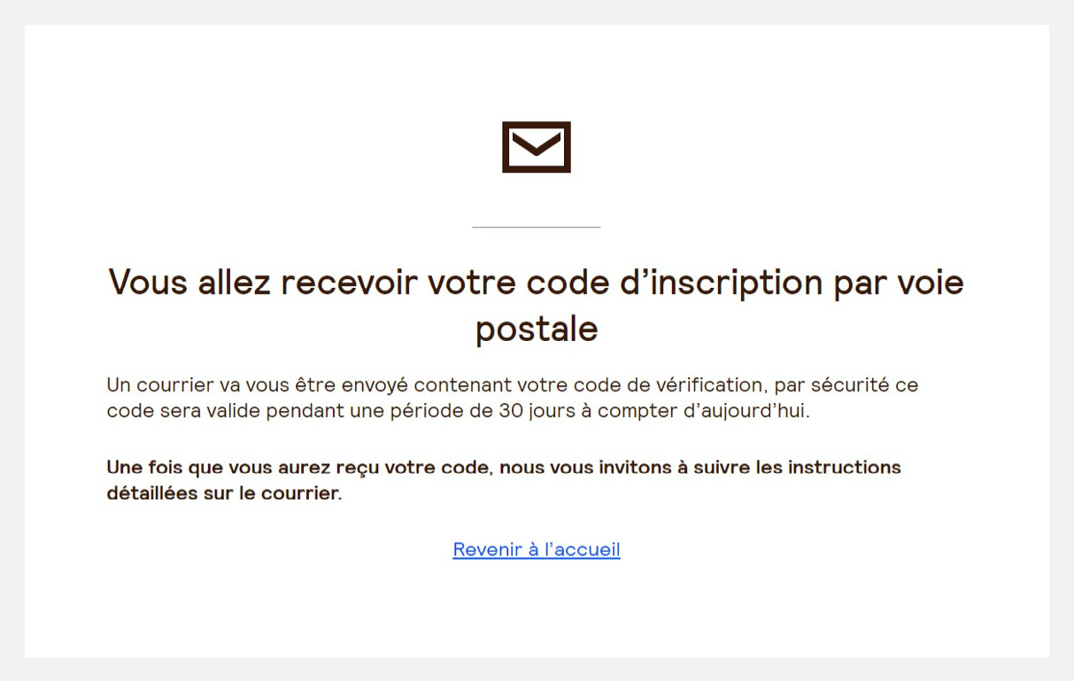

Réception du code
de vérification par courrier
Parcours B
Un message de confirmation s’affiche à l’écran.
Le courrier contenant votre code de vérification vous sera envoyé à l’adresse postale enregistrée dans nos bases de données.
Le code est valable 30 jours à partir de la date à laquelle vous avez demandé l’envoi de celui-ci.

Slide 11
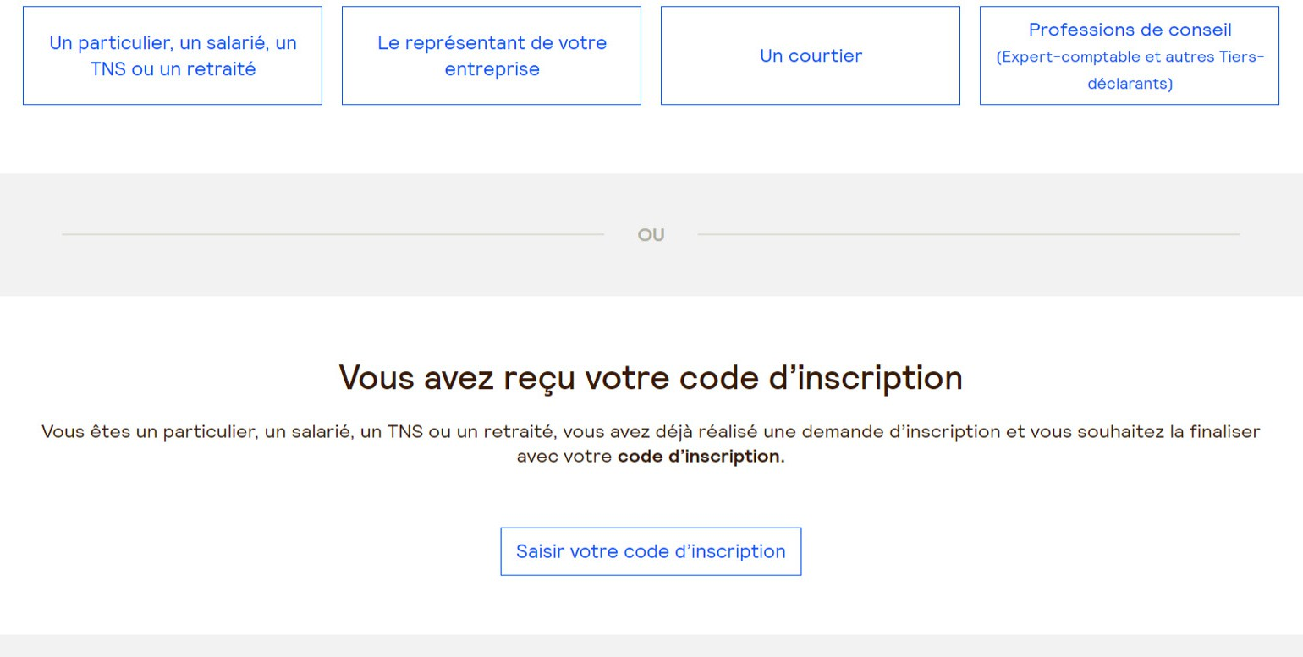

Réception du code
de vérification par courrier
Parcours B
Afin de finaliser la création de votre compte, rendez-vous sur le parcours d’inscription de l’espace client AG2R LA MONDIALE.
Depuis l’encart « Vous avez reçu votre code d’inscription » cliquez sur « Saisir votre code d’inscription ».

Slide 12
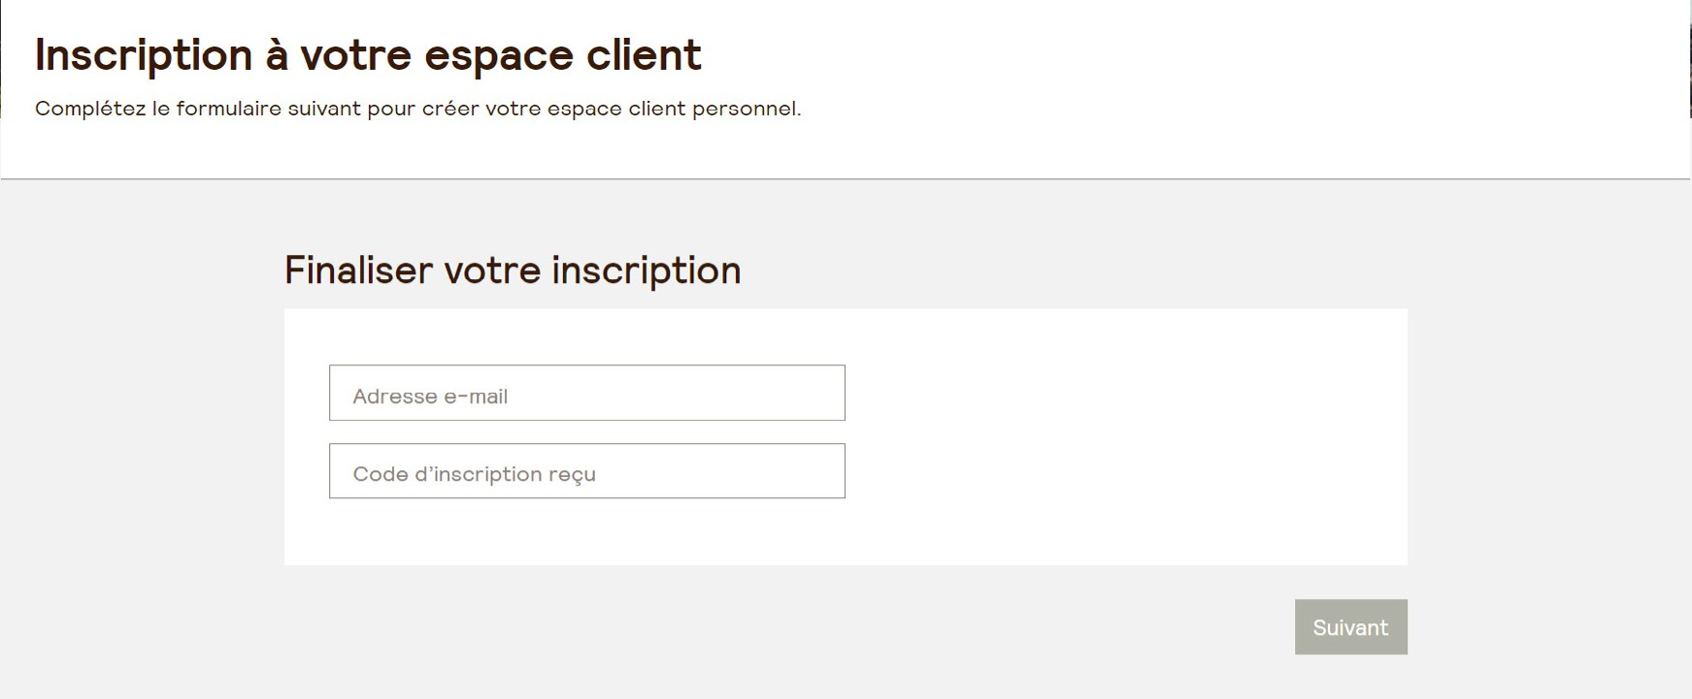

Réception du code
de vérification par courrier
Parcours B
Suivant
Saisissez votre adresse e-mail et le code reçu par courrier.
Cliquez sur « Suivant » pour finaliser votre inscription.

Slide 13
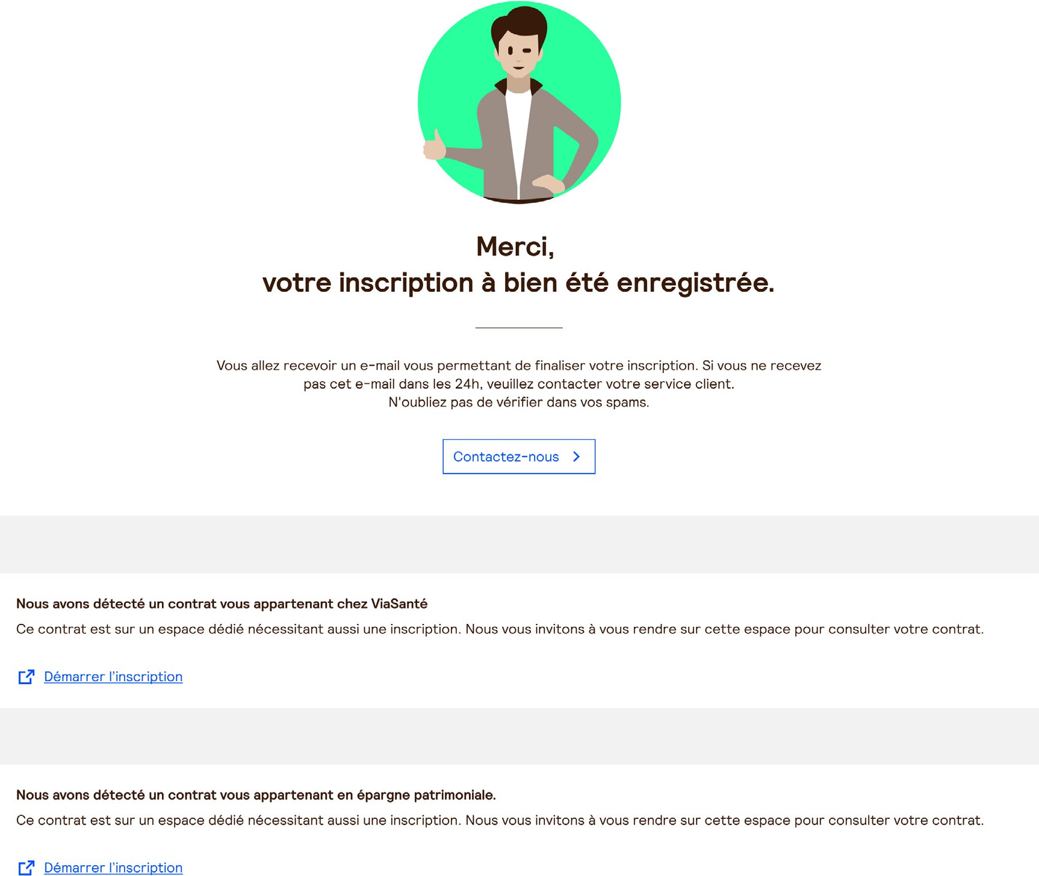
Confirmation de son inscription
À la suite de la validation de votre code de vérification reçu par e-mail ou par courrier un message de confirmation s’affiche à l’écran.
Vous allez recevoir un e-mail vous permettant de finaliser votre inscription dans les 24h.
Vous n’avez pas reçu l’e-mail d’activation ?
Vérifiez dans le dossier « messages indésirables » (spam) de votre messagerie web ou de votre logiciel de gestion de courrier électronique.
Contactez notre service client au 09 70 80 82 45 (appel non surtaxé).
Client assureur VIASANTÉ, détenteur d’un contrat d’épargne patrimoniale ou détenteur d’un contrat retraite complémentaire AGIRC-ARCO.
Si vous êtes éligibles à l’utilisation d’autres espaces dédiés, vous serez invités à vous connecter aux parcours d’inscription correspondants.

Slide 14
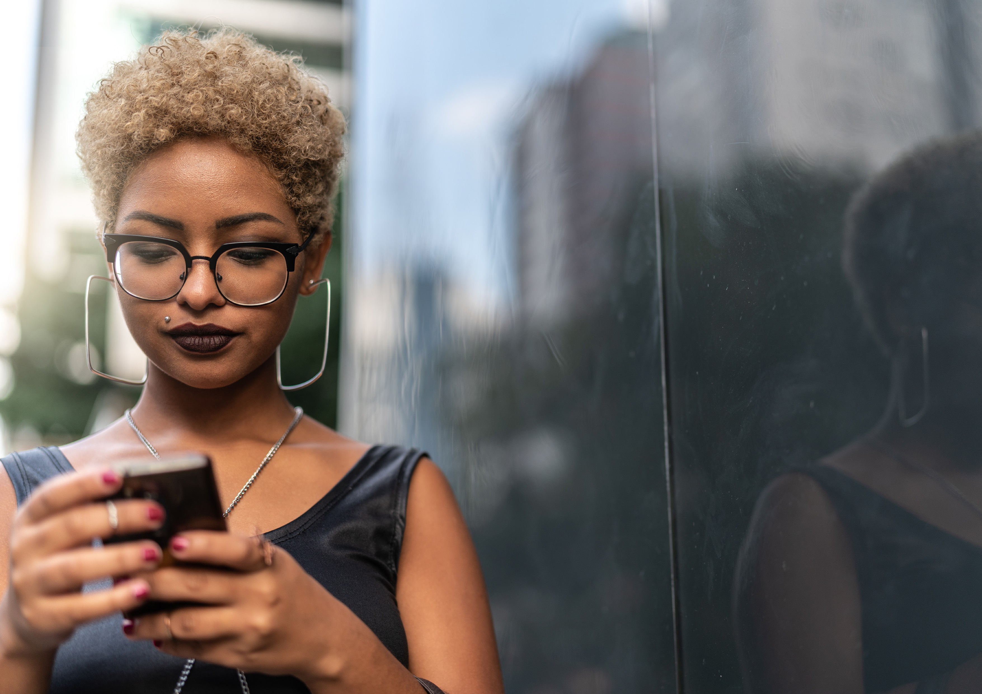
Activer
son compte
Activer son compte Accéder à son espace client

Slide 15
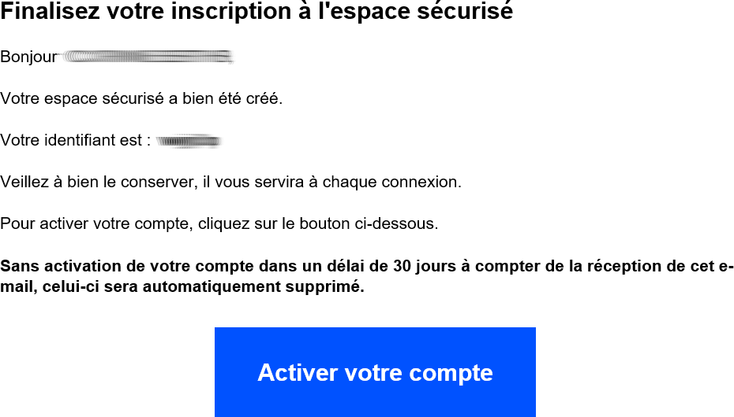
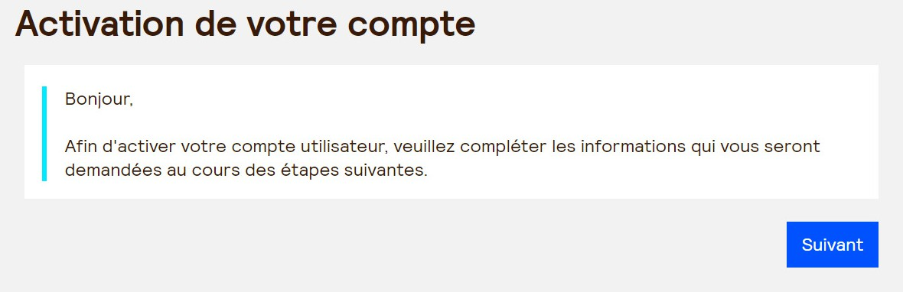
Activer son compte
Étape 1
Réception du lien d’activation par e-mail
Vous recevrez un e-mail contenant votre identifiant et un lien pour activer votre compte.
1
2
Si vous n’activez pas votre compte dans les 3O jours suivant la réception de cet
e-mail, celui-ci sera automatiquement supprimé. Vous devrez alors vous réinscrire.

Slide 16

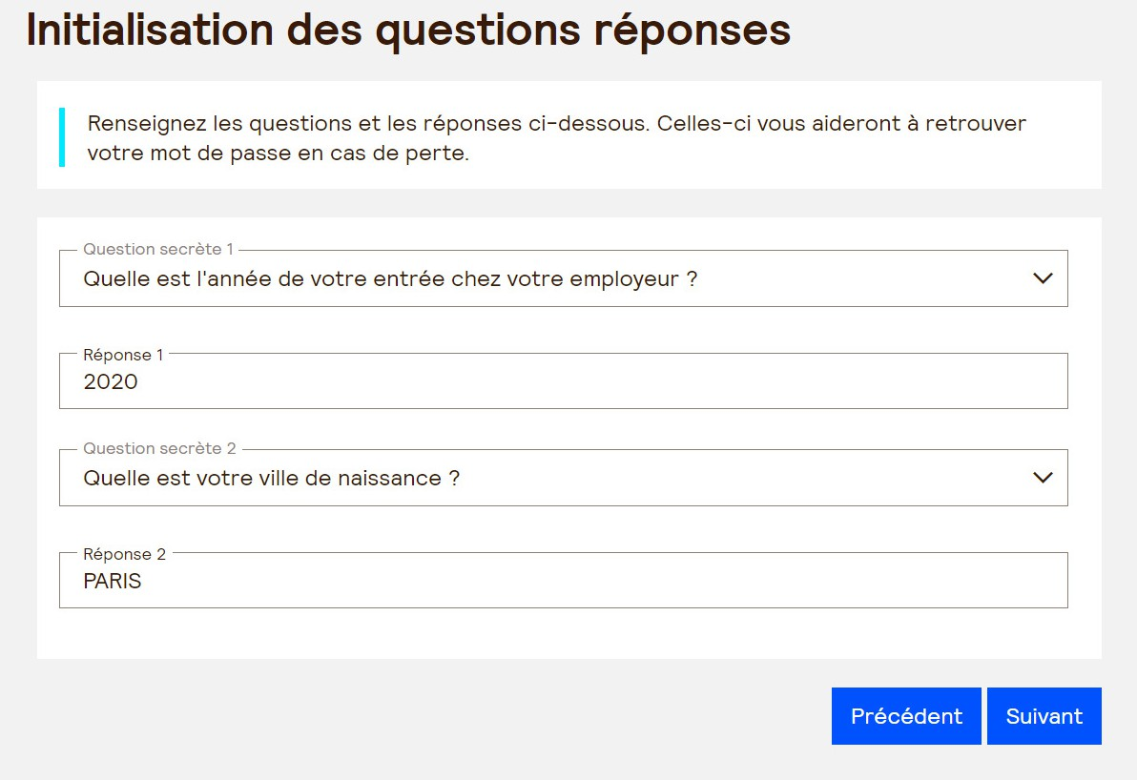
Activer son compte
Étape 2
Initialisation de vos questions secrètes
Renseignez les questions et les réponses de sécurité.

Slide 17
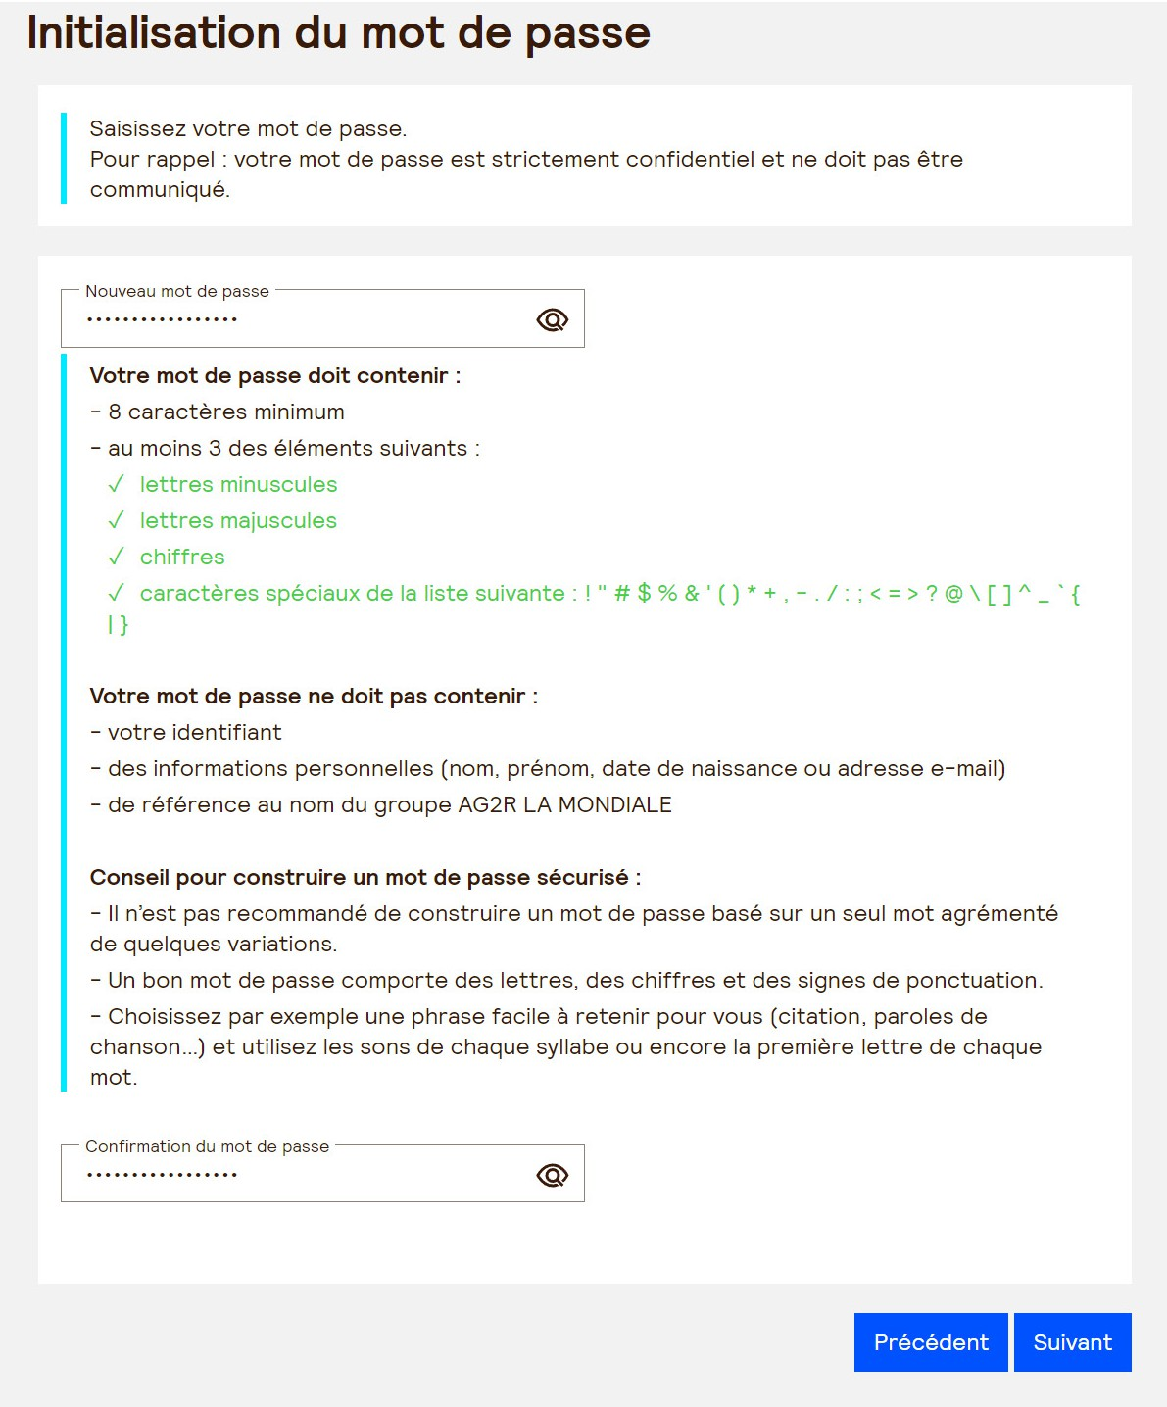
Activer son compte
Étape 3
Création du mot de passe
Créez votre mot de passe en respectant les règles indiquées dans la page, puis cliquez sur « Suivant » pour terminer.
Vous recevrez un e-mail de confirmation dans les minutes qui suivent.
Votre mot de passe ne doit pas contenir :
votre identifiant,
des informations personnelles (nom, prénom, date de naissance ou adresse e-mail),
de référence au nom du Groupe AG2R LA MONDIALE.

Slide 18
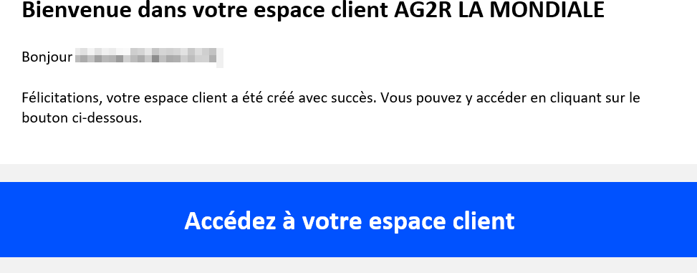
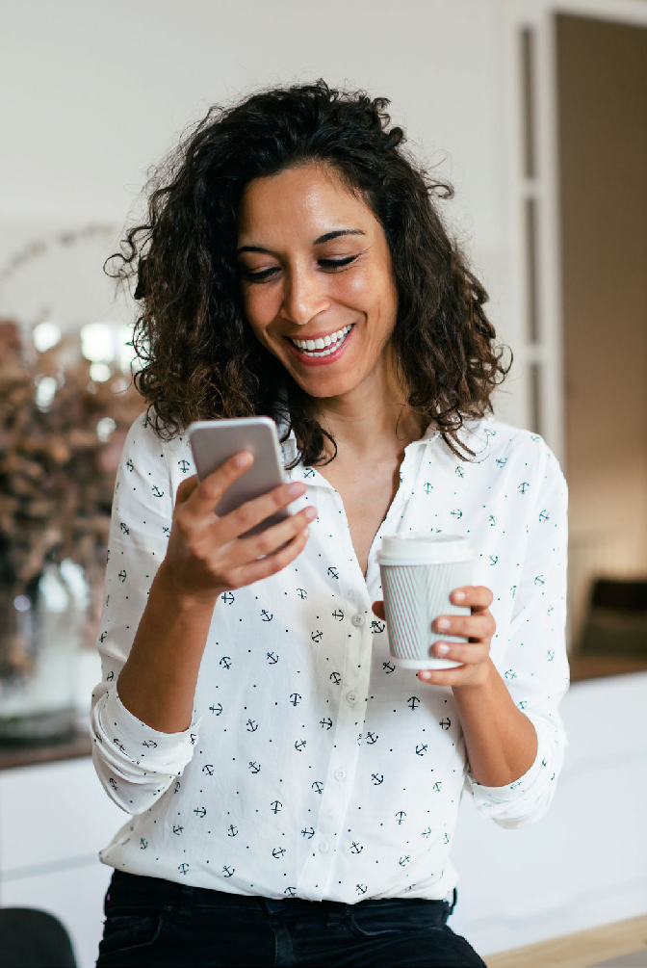
Accéder à son espace client
Dès réception de ce message de confirmation, vous pouvez accéder à votre espace à partir de cette URL :
https://espace-client.ag2rlamondiale.fr/accueil

Slide 19
Vous avez des questions concernant un devis, une demande de remboursement en cours, votre affiliation, votre carte Tiers Payant ?
Contactez notre service client au
09 69 32 20 00
(appel non surtaxé)
du lundi au vendredi de 8h00 à 18h30
AG2R Prévoyance - Institution de prévoyance régie par le Code de la Sécurité sociale - Membre d’AG2R LA MONDIALE et du GIE AG2R - Siège social : 14-16, boulevard Malesherbes 75008 PARIS - SIREN 333 232 270.
La Mondiale - Société d’assurance mutuelle sur la vie et de capitalisation - Entreprise régie par le Code des assurances - Membre d’AG2R LA MONDIALE - Siège social : 32, avenue Emile Zola 59370 MONS-EN-BAROEUL - 775 625 635 RCS Lille Métropole.
00009216-240920-01 - Crédit photos : Getty Images
Document non contractuel qui ne peut engager la responsabilité d’AG2R LA MONDIALE

